Slide 1
Šiuolaikinės sceninės muzikos atlikėjai

Slide 2
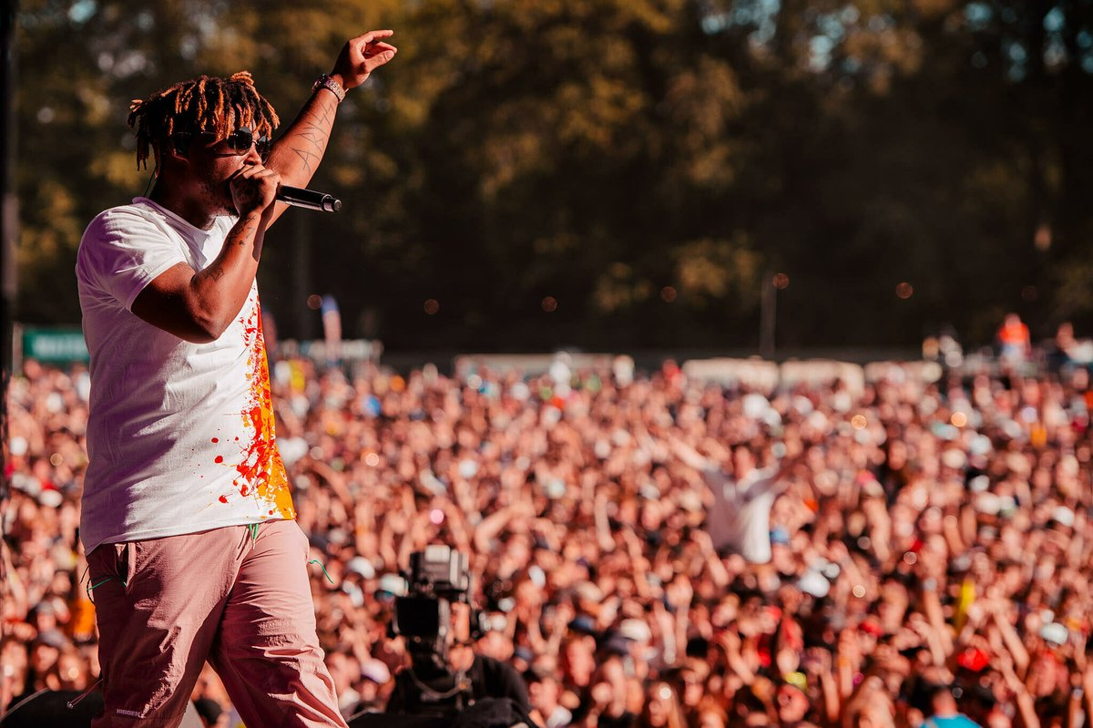
Juice WRLD

Slide 3
Trumpai apie jo gyvenimą
Juice WRLD, tikrasis vardas Jarad Anthony Higgins, išpopuliarėjo dėl savo unikalaus muzikos stiliaus, kuriame derinamos hip hopo ir roko įtakos. Jis pradėjo savo karjerą publikuodamas savo muziką SoundCloud platformoje, kur jis greitai sulaukė milijonų klausymų ir pasiekė didžiulį internetinį populiarumą. Jo permainų momentas atėjo 2018 metais, kai jis išleido savo pirmąjį albumą "Goodbye & Good Riddance", kuriame yra jo geriausiai žinomi singlai "Lucid Dreams" ir "All Girls Are The Same". Po to, kai jo kūryba sulaukė vis daugiau pripažinimo, jis pasirašė kontraktą su "Interscope Records" ir išleido savo antrojo albumo "Death Race for Love" 2019 metais. Nors Juice WRLD karjera buvo trumpa, jis paliko neišdildomą pėdsaką savo muzikos pasaulyje ir liko gerbėjų širdyse po savo per anksti mirties 2019 metais.

Slide 4
Jo muzika ir jos pasiekimai
JUICE WRLD buvo apdovanotas "Billboard Music Awards", "MTV Video Music Awards", "iHeartRadio Music Awards" ir kitais apdovanojimais už savo muzikinę kūrybą. Jo albumas "Death Race for Love" tapo paties geriausiai debiutuojančiu albumu ir taip pat užėmė pirmąją vietą "Billboard 200" sąraše. Jo singlas "Lucid Dreams" taip pat sulaukė milijonų klausymų ir užėmė aukštas pozicijas pasaulio muzikos reitingų lentelėse. Nepaisant jo per anksti nutrauktos karjeros, Juice WRLD paliko gausybę hitų, kurie ilgai žadina jo klausytojų prisiminimus ir jo muzikinį paveldą.

Slide 5
Populiariausi singlai;
Lucid Dreams;
Robbery;
Bandit;
All Girls Are The Same;
Lean Wit Me;

Slide 6
Ačiū!

